Slide 1
資料２
直近の大阪府債の状況等について
＜これまでの経過＞
（令和５年）
・ ２月 ３日 第２２回 大阪府財務マネジメント委員会開催
・ ３月１０日 米シリコンバレーバンク破綻
・ ３月１９日 スイスUBSがクレディ・スイスの買収・合併を発表
・ ４月 ９日 日本銀行 植田氏が新総裁に就任
・ ４月２８日 日銀 金融政策決定会合
⇒ 1990年代後半以降の金融政策運営等に関する多角的レビューの実施
・ ７月２８日 日銀 金融政策決定会合
⇒ イールド・カーブ・コントロールの運用を柔軟化
・ １０月３１日 日銀 金融政策決定会合
⇒ イールド・カーブ・コントロールの運用をさらに柔軟化
（令和６年）
・ １月 １日 令和６年能登半島地震の発生
－１－

Slide 2
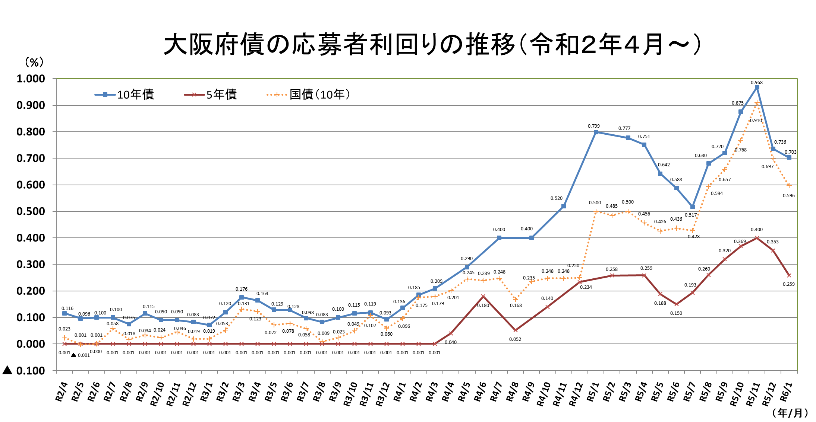
直近の大阪府債の状況等について
※国債（10年）は、各月の国債入札で決定した募入平均利回り
（※）
令和4年12月20日
日本銀行
長期金利の変動幅を±0.50％程度に拡大
令和2年4月27日
日本銀行
「金融緩和の強化」導入決定
（新型コロナウイルス感染症の拡大）
令和3年3月19日
日本銀行
「より効果的で持続的な金融緩和を実施するための点検」を実施
令和4年2月24日
地政学リスクの上昇
（ロシアによるウクライナ侵攻）
令和5年10月31日
日本銀行
YCCの運用の
さらなる柔軟化
令和5年7月28日
日本銀行
YCCの運用を
柔軟化
5年債の金利が
6年2か月ぶりに上昇
－２－

Slide 3
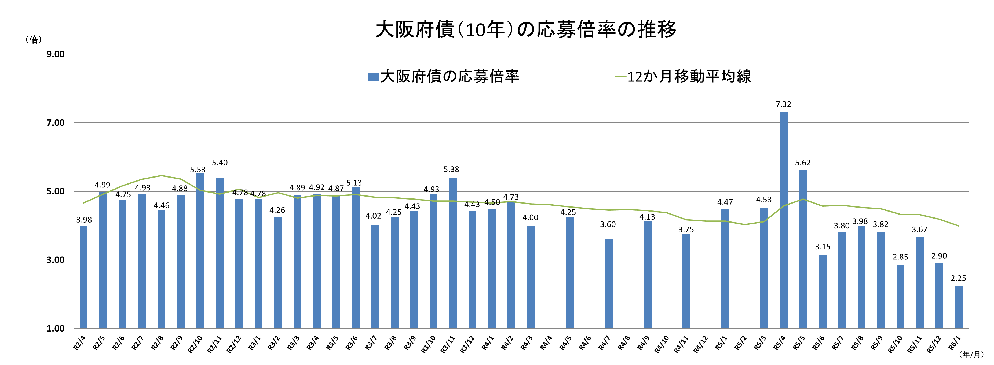
直近の大阪府債の状況等について
－３－

Slide 4
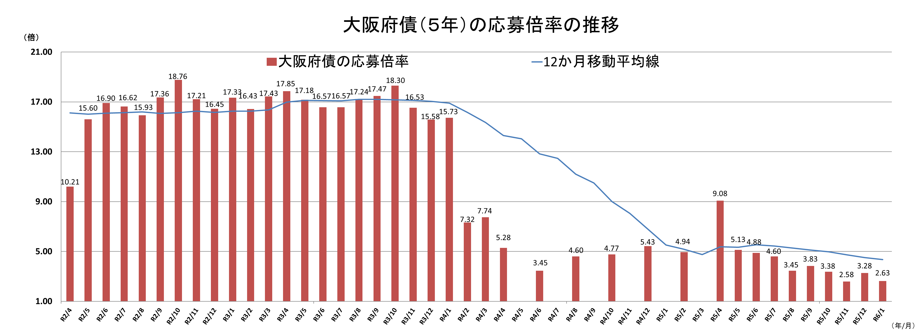
直近の大阪府債の状況等について
－４－

